Slide 1



PHP VE HTML KULLANARAK YÖNETİM PANELLİ KİŞİSEL BLOG OLUŞTURMA
Sunucu Tabanlı Programlama
http://youtube.com/bmdersleri
Hazırlayan ve Sunan: Kenan ÜLKER
Tarih : 06.09.2021
Sürüm : v1

Slide 2

İçindekiler
Kişisel Blog Özellikleri
Ön Arayüz Sayfaları
Veritabanı Bağlantısı
Header.php Dosyası
Footer.php Dosyası
index.php Anasayfa Dosyası
hakkimda.php Dosyası
galeri.php Dosyası
iletisim.php Dosyası
Yönetim Paneli İletişim Formu Örneği
Yönetim Paneli
Yönetim Paneli giris.php
Yönetim Paneli Galeri Ekleme
Blog Ayar Sayfası
Blog Ekleme Sayfası
Blog Düzenleme Sayfası
Site Ayar Sayfası
http://youtube.com/bmdersleri

Slide 3
Kişisel Blog Özellikleri
Kişisel Blog özellikleri olarak Anasayfa, Yazar Hakkında, Galeri ve İletişim sabit sayfalarından meydana gelmektedir.
Anasayfada son girilen Blog içerikleri sıralı olarak listelenmektedir. Blog içeriğine Blog başlığı, açıklaması ve Blog yazarının görseli ile blog içeriğinin girildiği tarih yazılmaktadır.
Blog içeriğine tıklanıldığına self url olarak blog içeriği gözükmektedir. İçerik sayfasında sol bölümde yazarın görseli kısaca hakkında kısmı ve son blog içerikleri yer almaktadır.

Slide 4
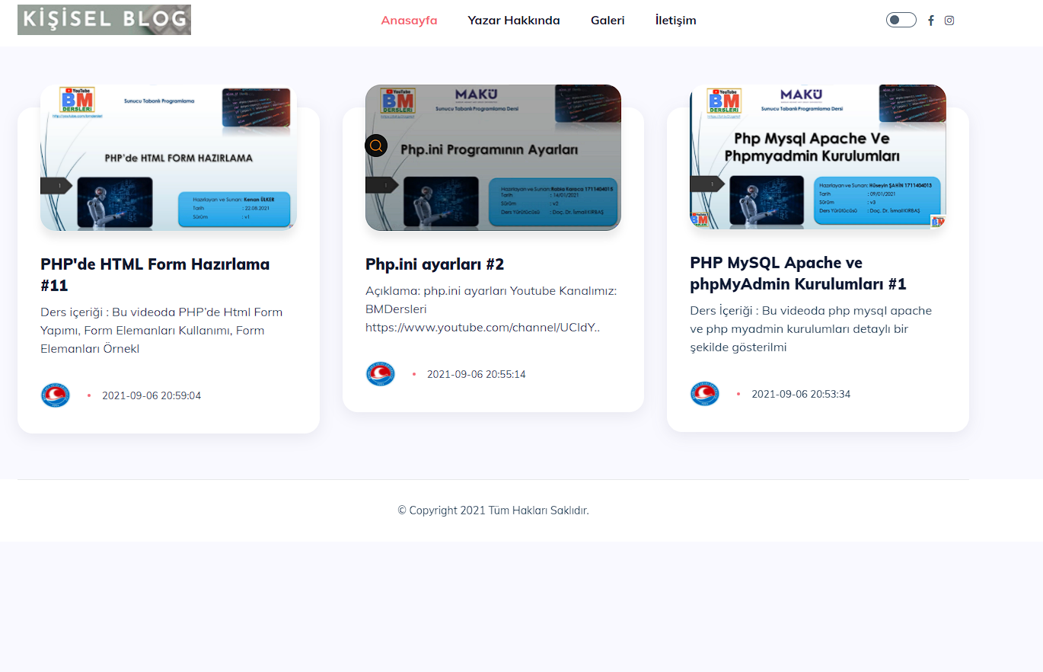
Kişisel Blog Özellikleri

Slide 5
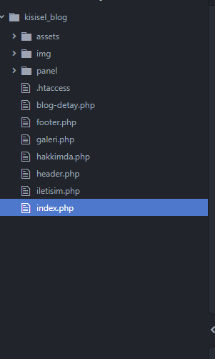
Ön Arayüz Sayfaları
Ön arayüz index.php (Anasayfa), header.php (Üst Alan), footer.php (Alt Alan), hakkımda.php (Yazar Hakkında), galeri.php (Resim Galerisi), blog-detay.php ise girilen blog yazılarının detaylarının yer aldığı php dosyasıdır.

Slide 6
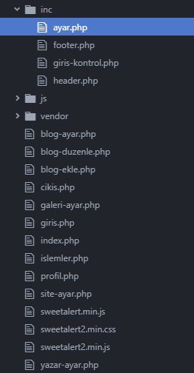
Veritabanı Bağlantısı
inc/ayar.php dosyasında veri tabanı bağlantısı gerçekleştirilmektedir. Burada veri tabanı adı kişisel_blog, kullanıcı root olarak bırakıldı. Şifresi ise boştur. Sizler şifre kısmını ve root kısmını oluşturup msql admin panelinden veri tabanı altına kullanıcı tanımlayıp gerekli izinlerin verilmesini sağlayabilirsiniz.

Slide 7
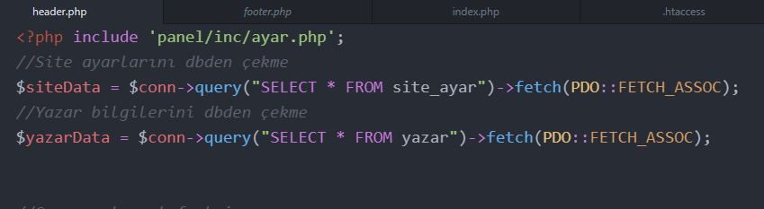
Header.php Dosyası
Veri tabanı bağlantısnı yaptıktan sonra site ayar ve yazar bilgilerini database ten alıyoruz.

Slide 8
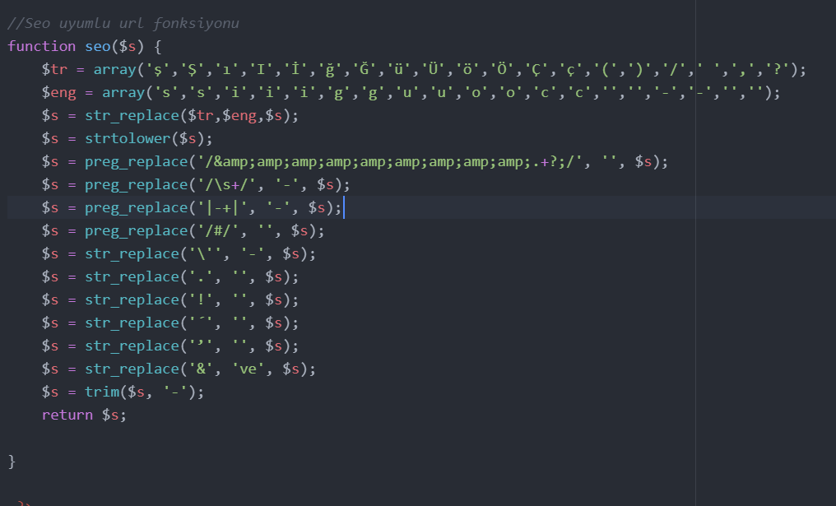
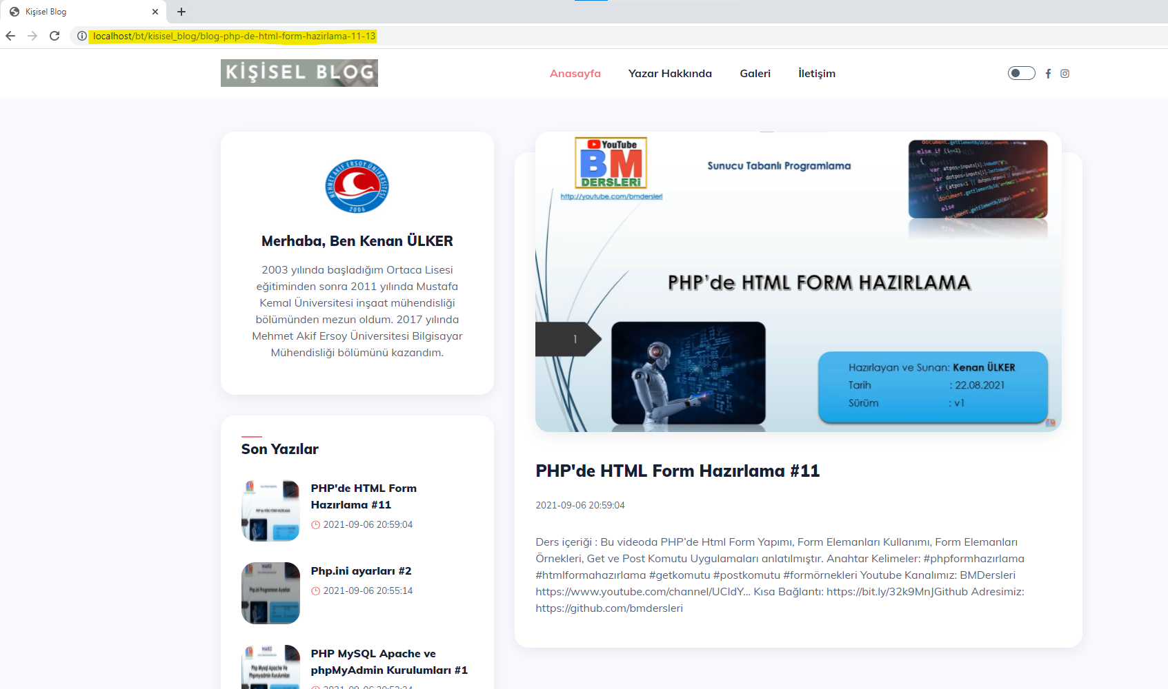
Header.php Dosyası
Seo uyumlu url fonksiyonunu kullanıyoruz. Bu fonksiyon bize self url oluşturmamızı sağlamaktadır.

Slide 9
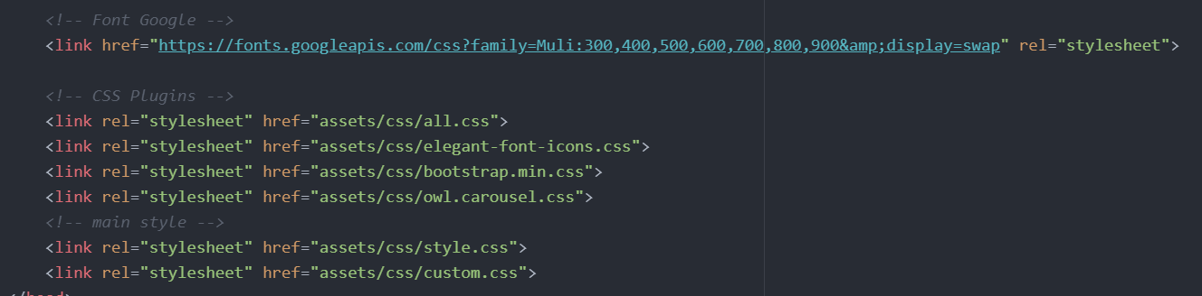
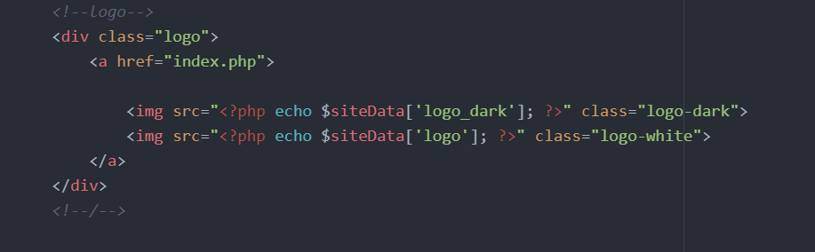
Header.php Dosyası
Font tanımlama ve css özelliklerini giriyoruz. Sonrasında sayfanın özelliği olarak koyu ve açık tema için ayrı ayrı logo seçimi yapılmaktadır.

Slide 10
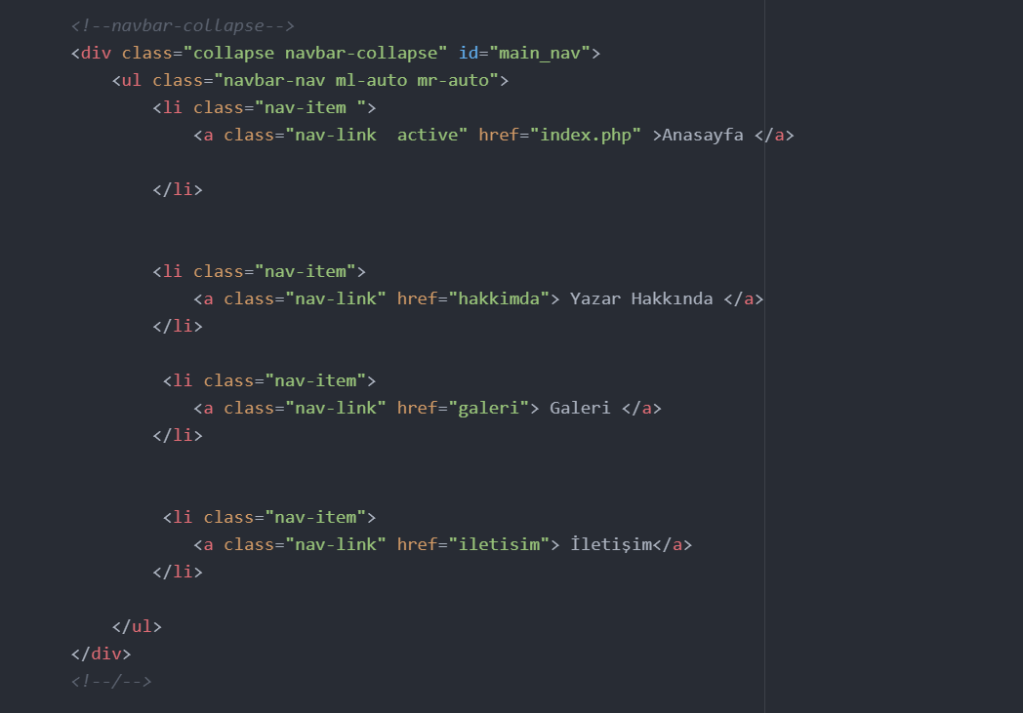
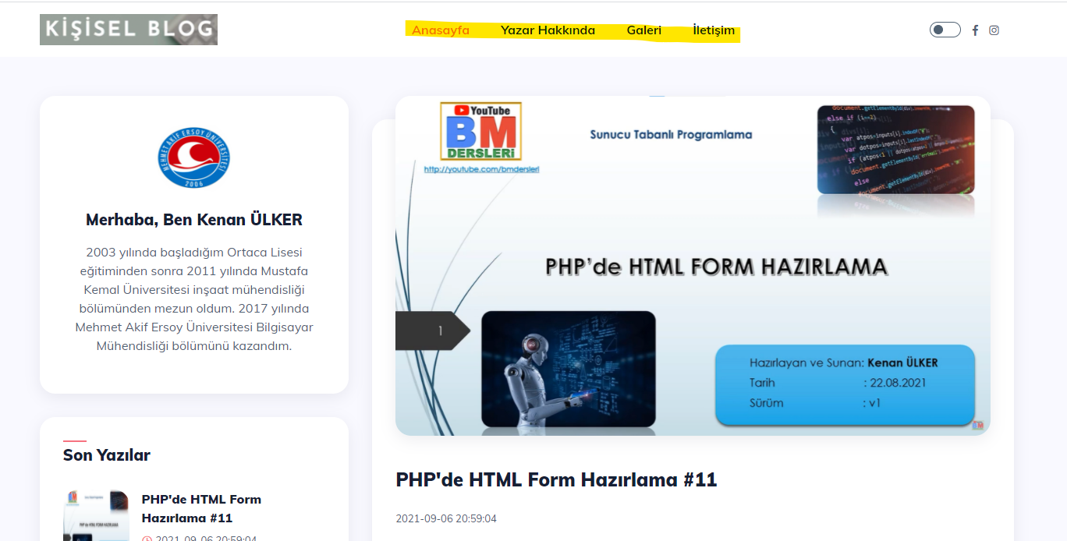
Header.php Dosyası
Üst kısımda yer alan linkler eklendi.

Slide 11
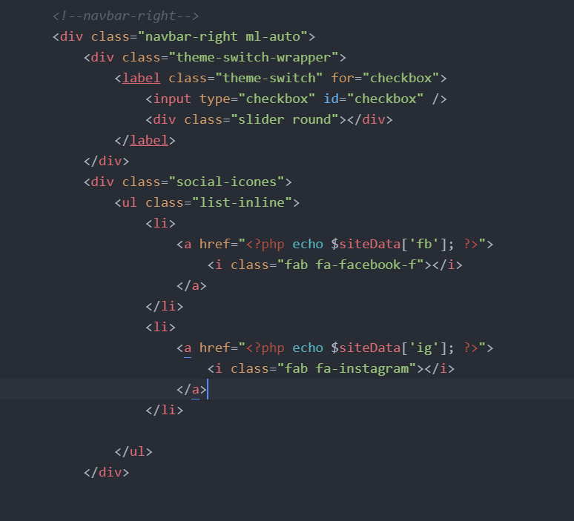
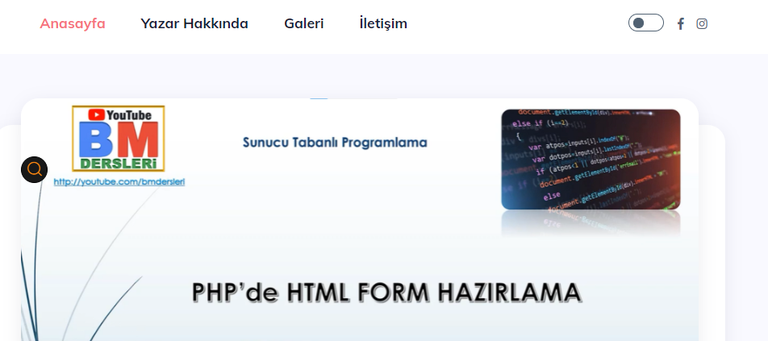
Header.php Dosyası Sağ Alan
Header sağ kısmına koyu ve açık temalar arasında geçişi sağlayan checkbox eklendi. Bu alanda $siteData değişkenini ile veri tabanından aldığımız sosyal medya bilgileri de yer almaktadır.

Slide 12
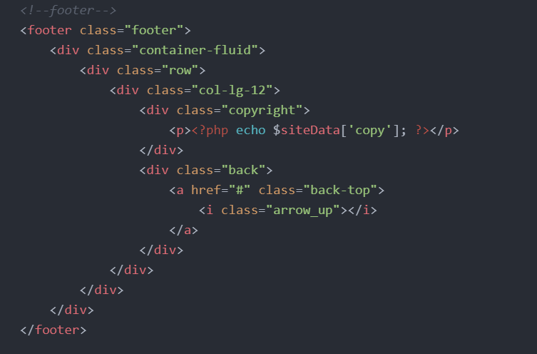
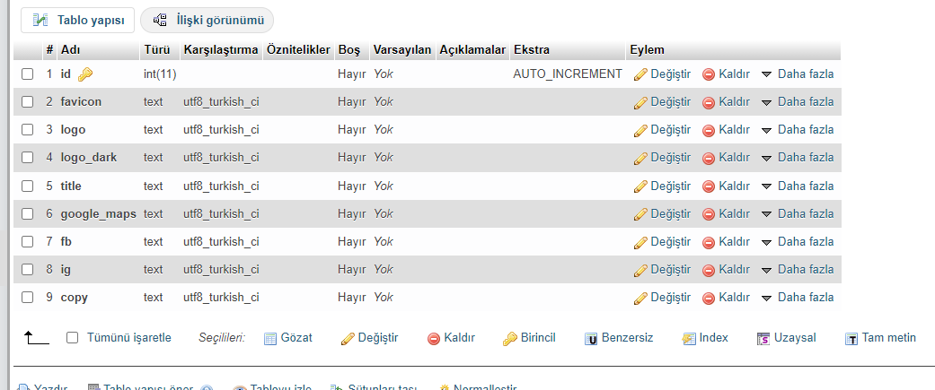
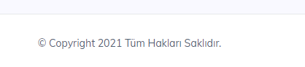
Footer.php Dosyası
Sayfanın alt kısmında footer da yazacak bilgilerin getirilmesi sağlandı. Bu kısımdaki bilgiler yine veri tabanından alınmıştır. $sitedata değikenine header.php de tanımlandığı gibi veri tabanından site_ayar altında copy kısmında yer alan değer buraya aktarıldı.

Slide 13
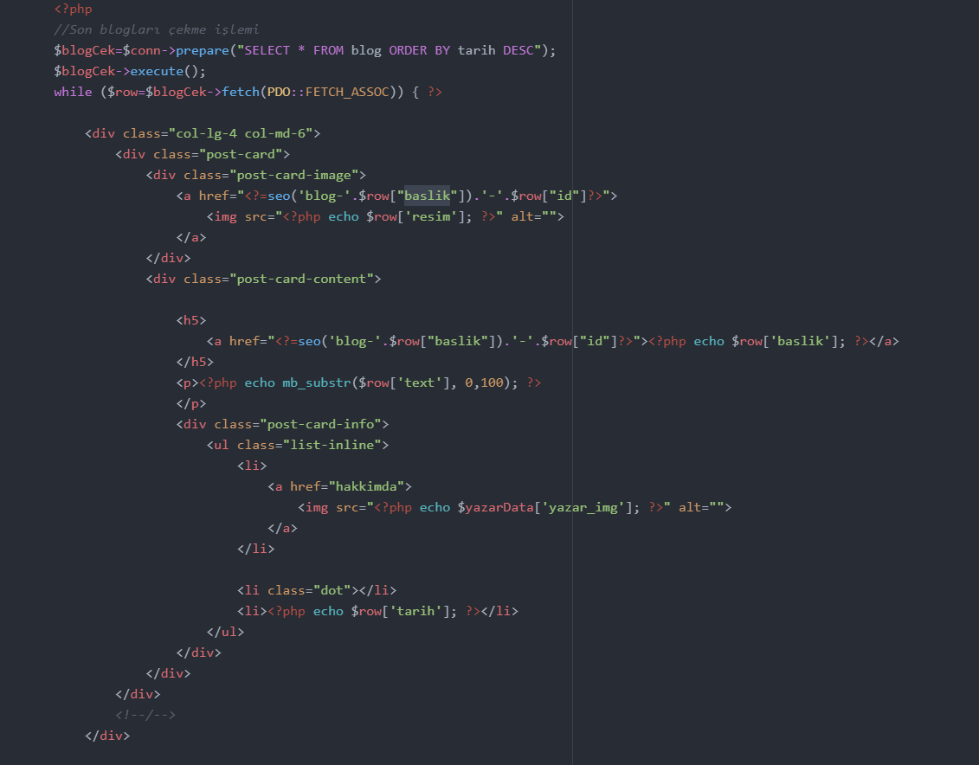
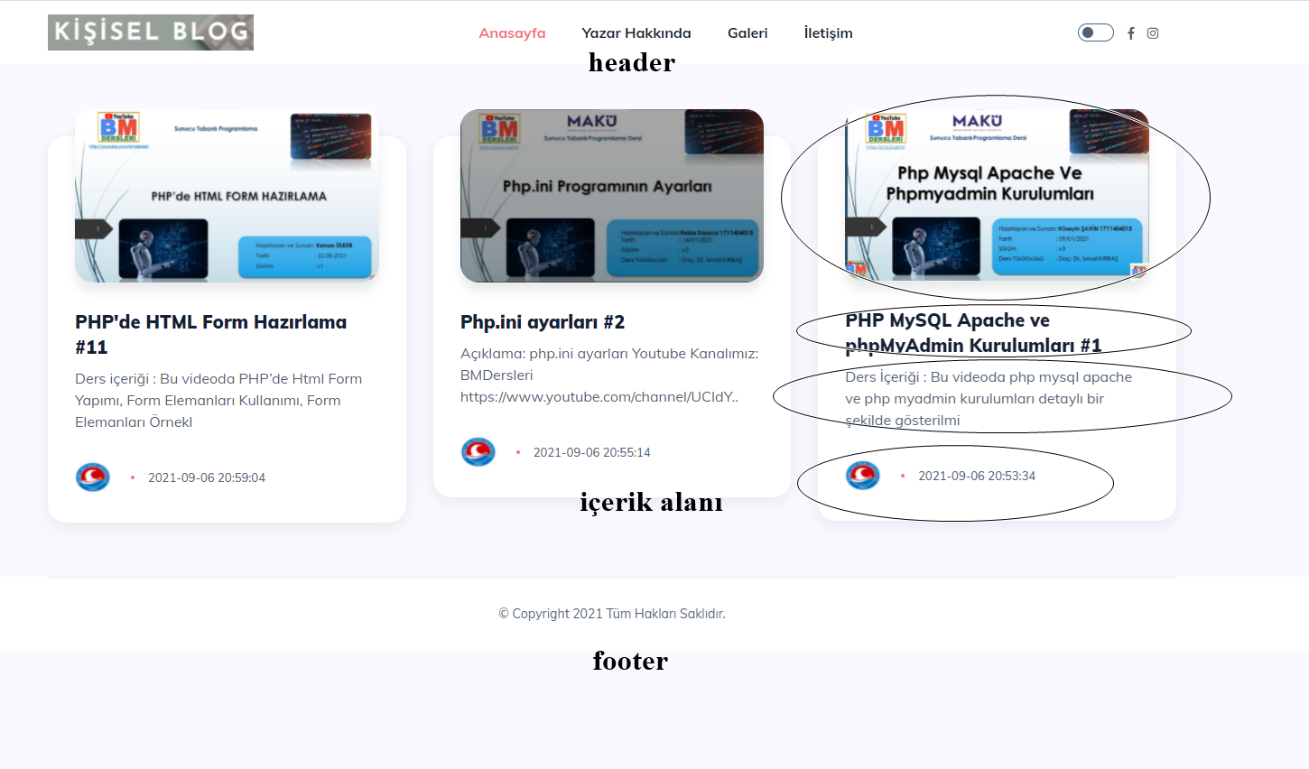
index.php Anasayfa Dosyası
Anasyafada son blog yazılarını en son eklenen ilk sırada olacak şekilde çekilmesi sağlanmıştır. Burada self url için linkleme işlemi yapıldı.. Header.php dosyasında veri tabanından alınan yazar bilgilerinin bu alana getirilmesi sağlandı.

Slide 14
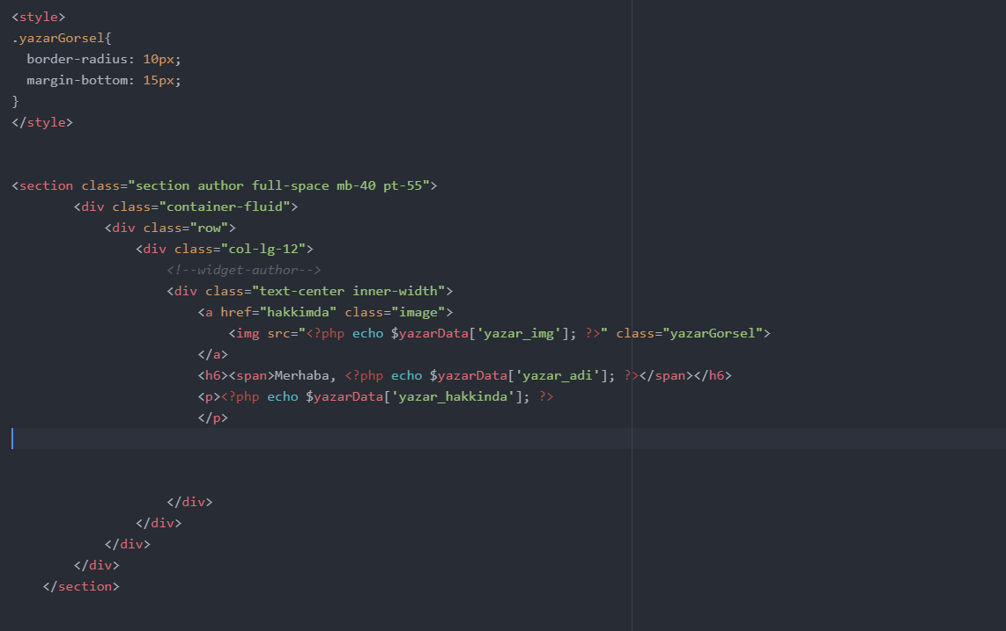

hakkimda.php Dosyası
Blogger hakkında sayfasında görselde tanımlanan içerik, veri tabanından alınarak eklendi. Ayrıca html etiketleri arasına veri tabanından alınan yazar adı ve yazar_hakkında alanındaki veriler yazdırıldı. Her sayfada olduğu gibi header ve footer üst ve alt kısımlarda çağırıldı.

Slide 15
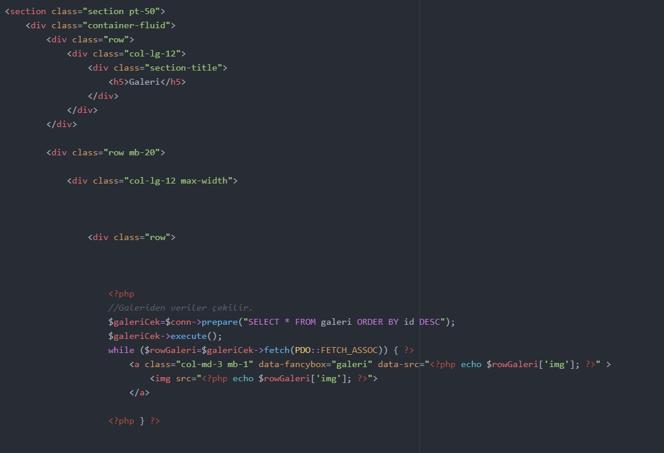
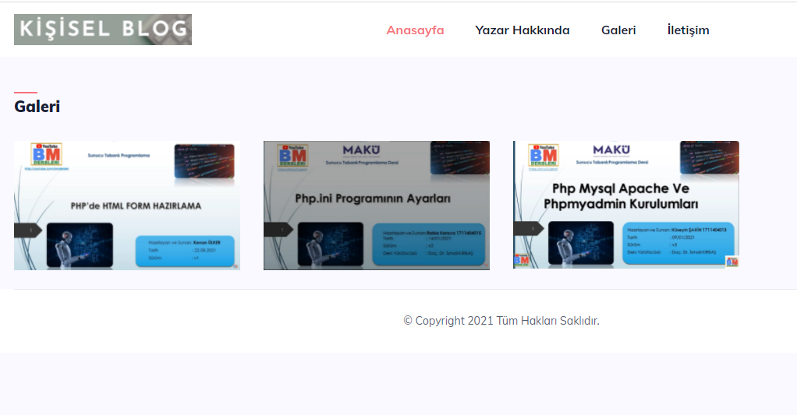
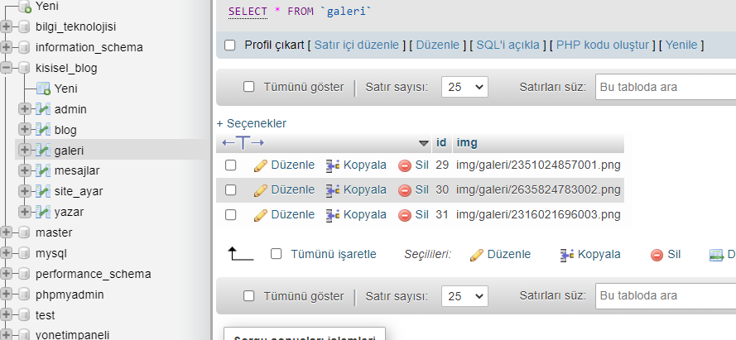
galeri.php Dosyası
Galeriden verilerin çekilerek galeri kısmında görüntülenmesi sağlandı.

Slide 16
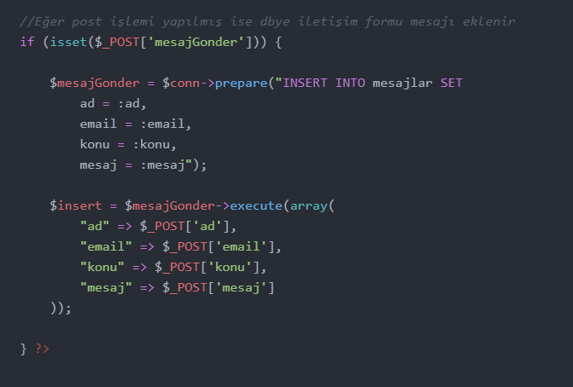
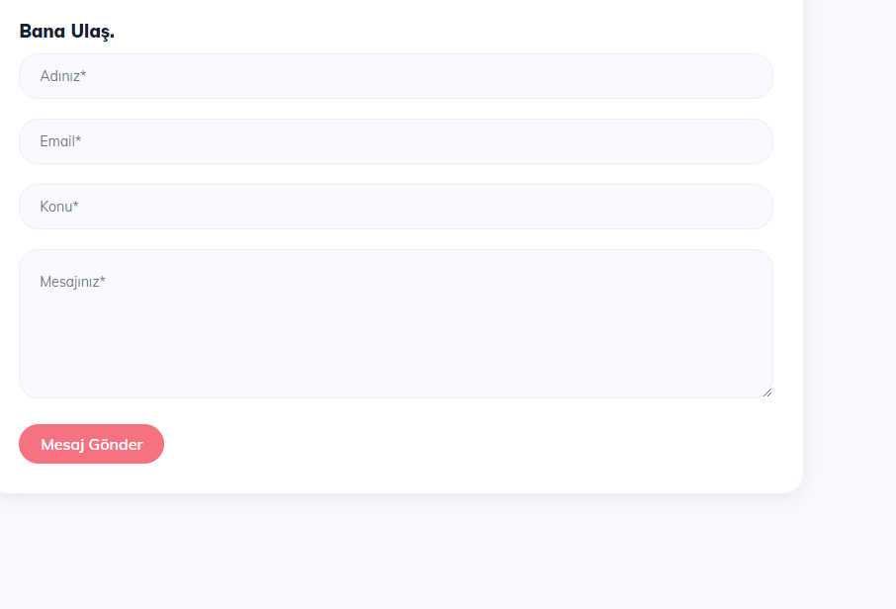
iletisim.php Dosyası
Bu sayfada post metodu ile doldurulan iletişim formunun db üzerine eklenerek yönetim panelinden gösterilmesi sağlanmıştır.

Slide 17
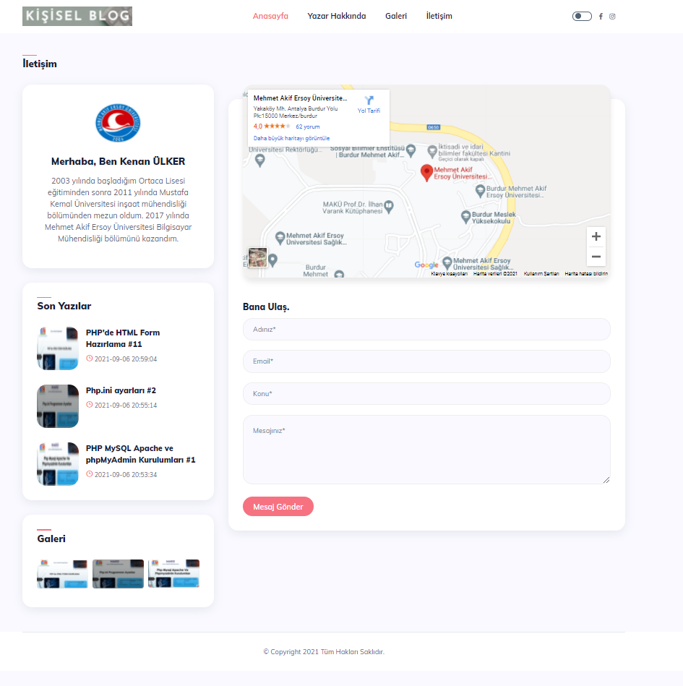
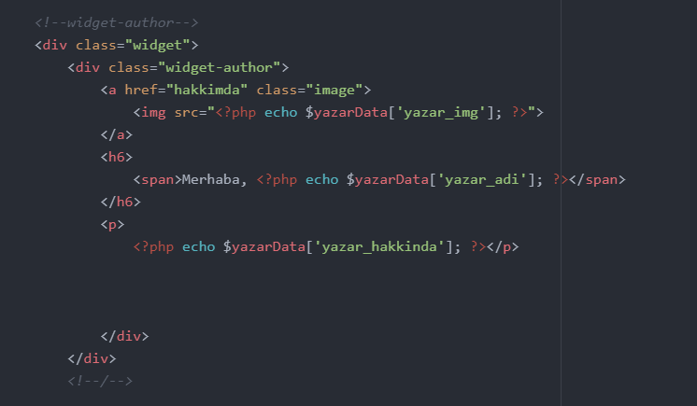
iletisim.php Dosyası
Ayrıca sayfa görseli için sol kısımda yarar hakkında bilgiler son yazılar ve galeri içeriklerinin bulunduğu alanlar yer almaktadır. Form üzerine Google Maps’den alınan html kodunun eklenebileceği veri tabanı ile bağlantısı olan widget oluşturuldu.

Slide 18
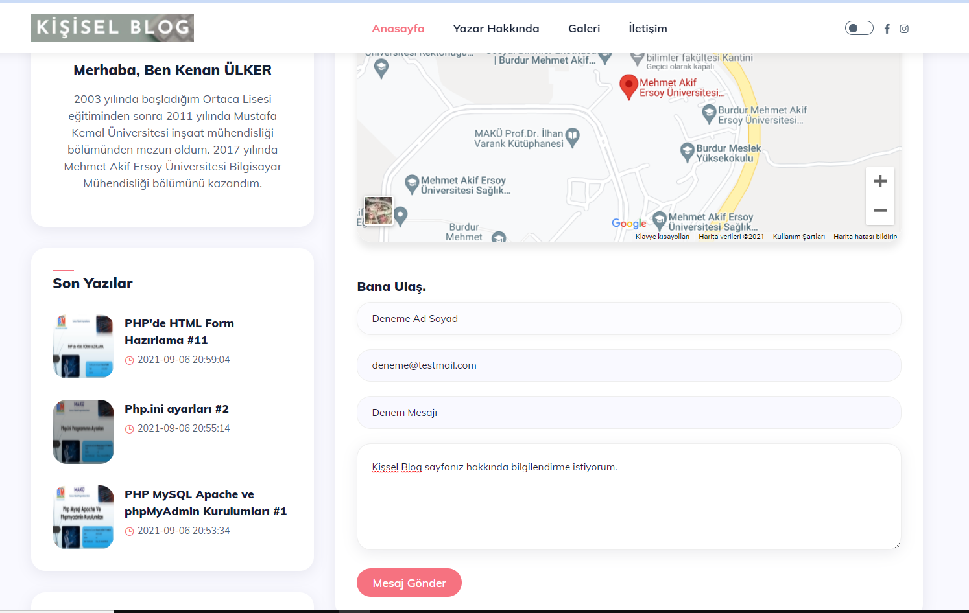
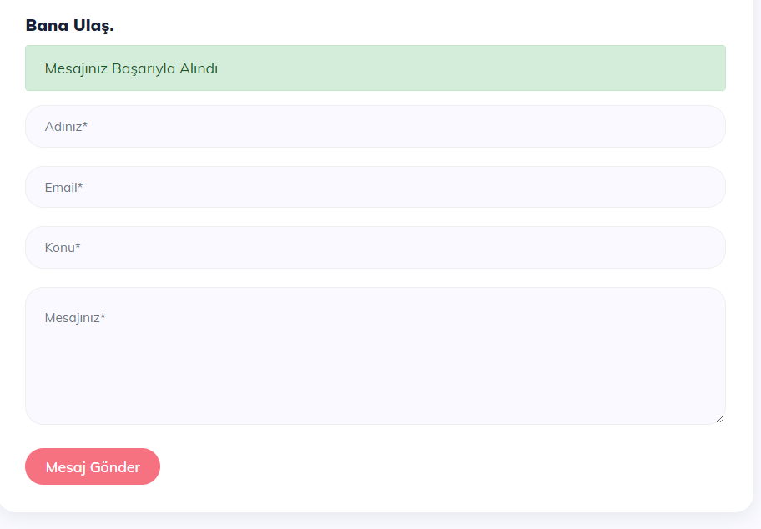
iletisim.php Dosyası
İletişim formu doldurularak mesajın yönetim paneline post metodu ile gönderilmesi sağlandı.

Slide 19
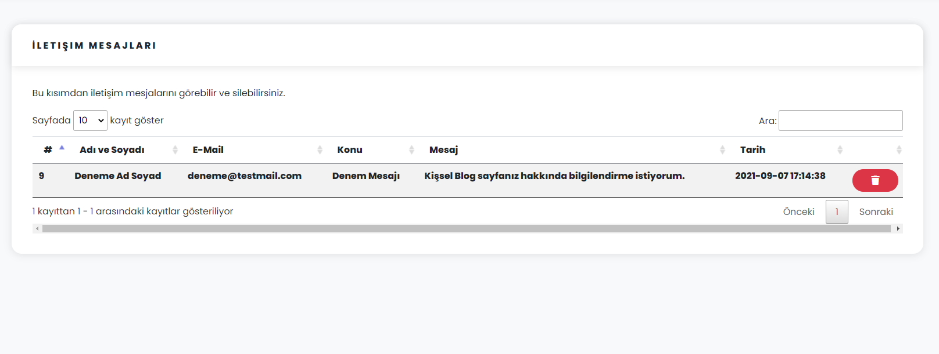
Yönetim Paneli İletişim Formu Örneği
Yönetim panelinde iletişim formu kısmında girilen veriler yer almaktadır.

Slide 20
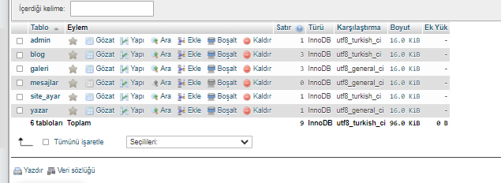
Yönetim Paneli
Genel olarak veri tabanında 6 adet tablo oluşturularak verilerin alınması sağlandı. Bu veriler admin, blog, galeri, mesajlar, site_ayar ve yazar tablolarından gelmektedir.
Admin kısmında kullanıcı adı ve parola tutulmaktadır.
Blog kısmında blog yazıları id, başlık, içerik, resim ve tarih bilgileri tutulmaktadır.
Galeri kısmında 2 değişken olarak id ve img bilgileri tutulmaktadır.
Mesajlar kısmında mesaj_id, ad, email, konu, mesaj ve tarih bilgileri tutulmaktadır.
site_ayar tablosunda ise id, favicon, logo, logo_dark, title, Google_maps, fbi ig, copy bilgileri tutulmaktadır.

Slide 21
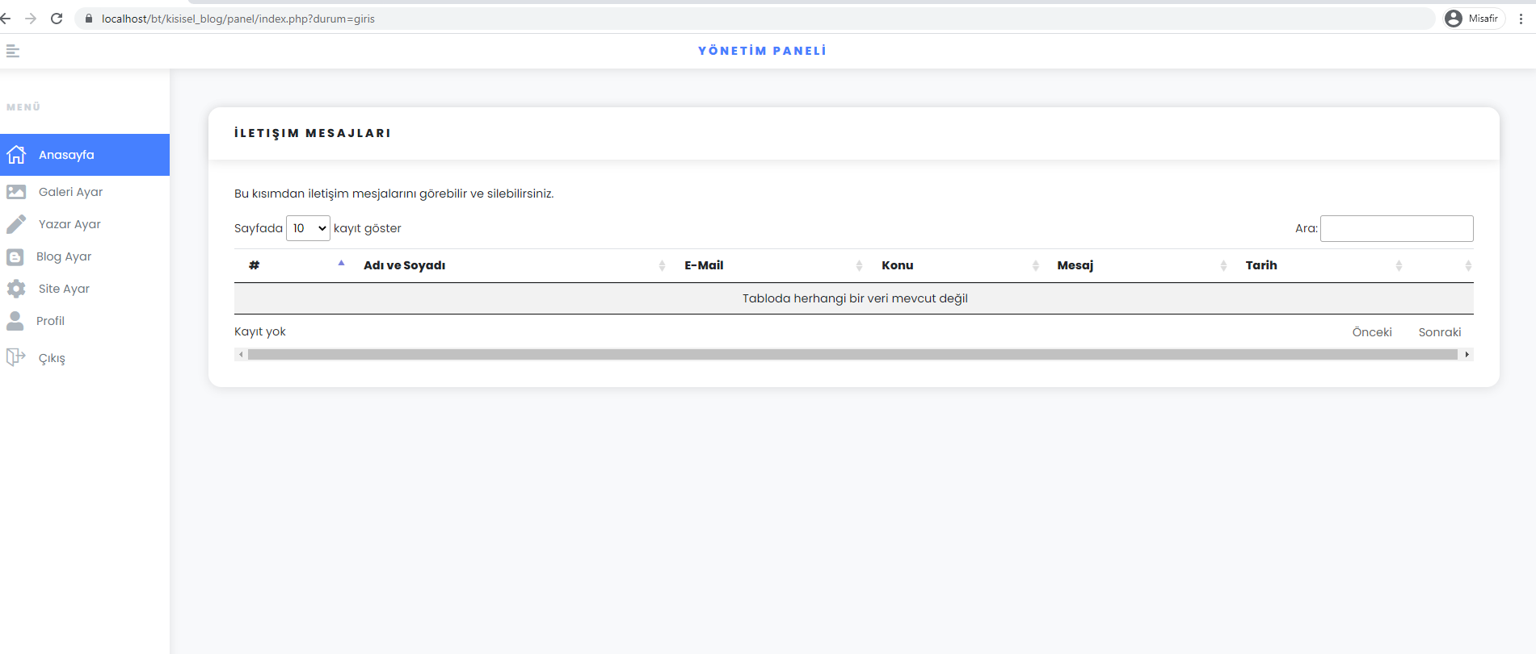
Yönetim Paneli
Yönetim paneli anasayfada bizi iletişim kısmından post metodu ile çektiğimiz mesajlar karşılamaktadır. Sol menüde galeri ayar, yazar ayar, blog ayar, site ayar, profil ve çıkış kısayolları yer almaktadır.

Slide 22
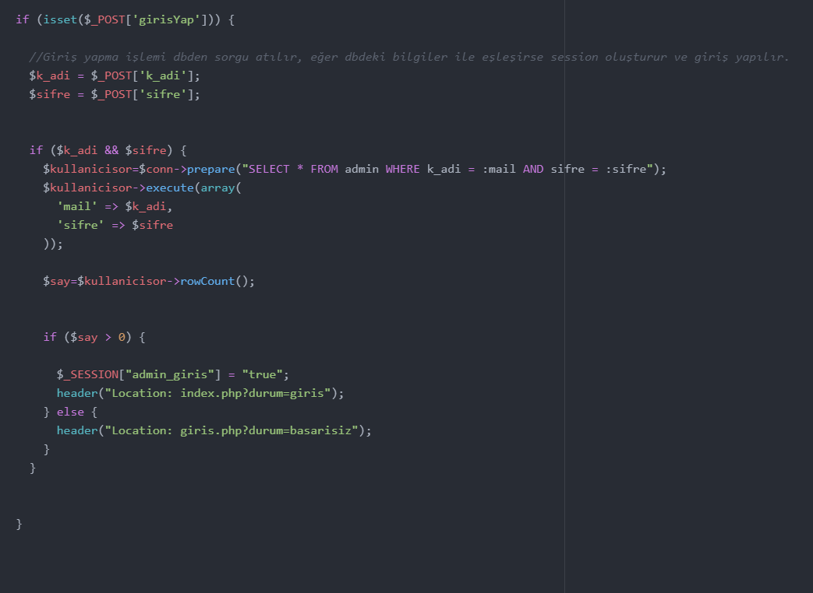
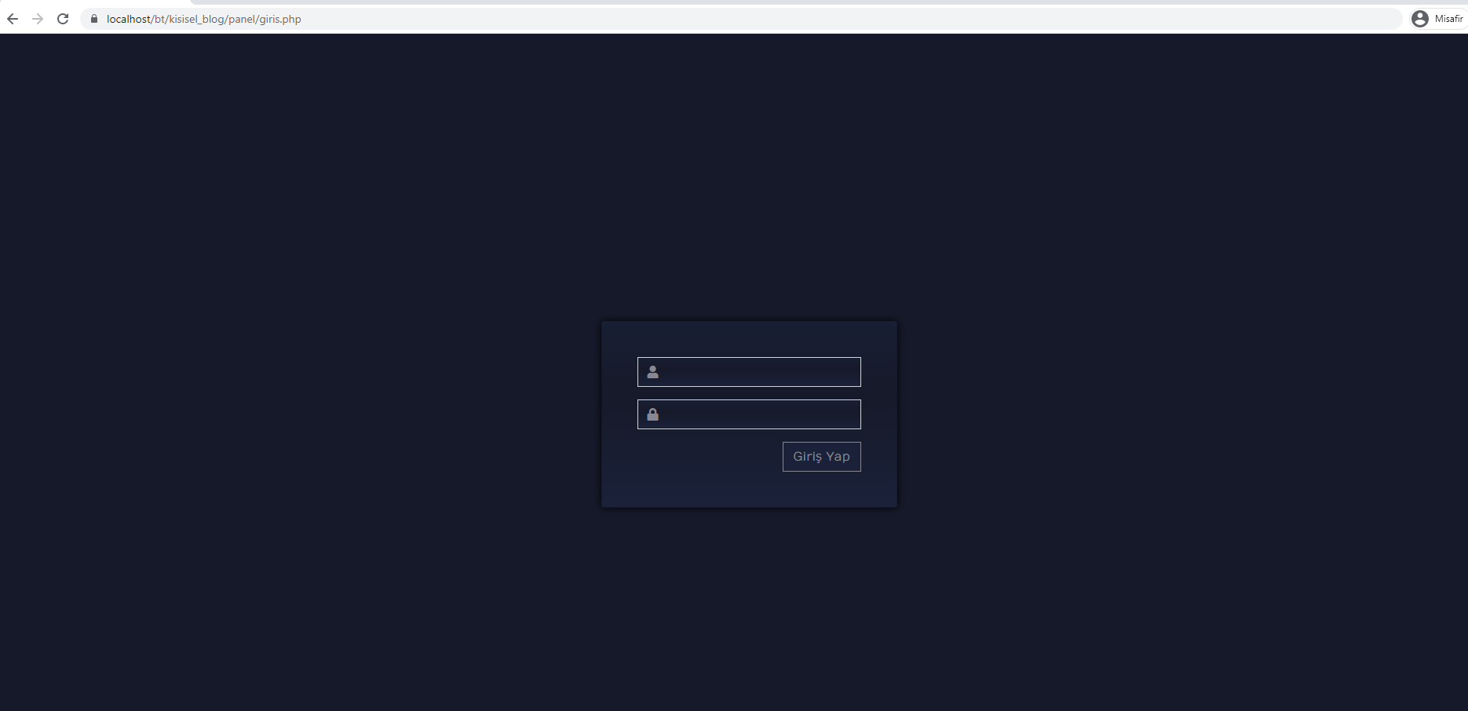
Yönetim Paneli giris.php
Yönetim paneline giriş için form oluşturuldu. Formdan girilen veriler islemler.php dosyası ile veri tabanından kontrol edilerek şifrenin doğru olmasın durumunda yönetim paneline giriş sağlandı.

Slide 23
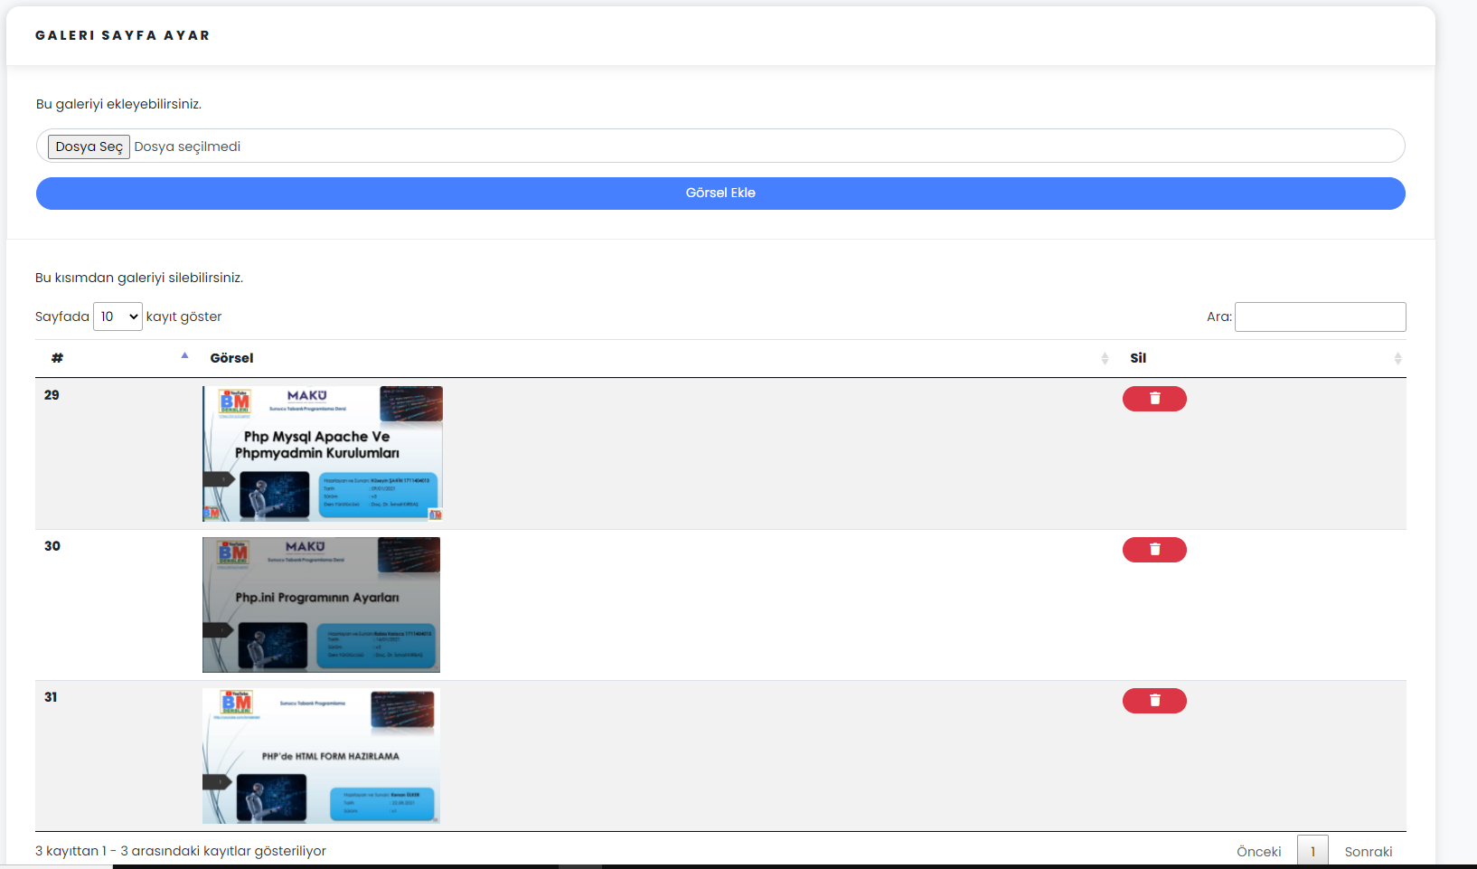
Yönetim Paneli Galeri Ekleme
Galeri görsellerinin dosya seç kullanarak eklenmesi sağlandı. Alt kısma görsellerin silinmesi için buton eklendi. Veri tabanına yazılan resim yollarının galeri kısmında gösterilmesi sağlandı.

Slide 24
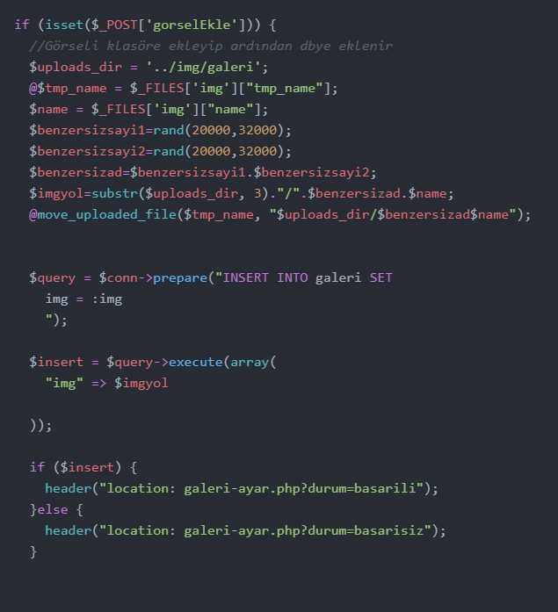
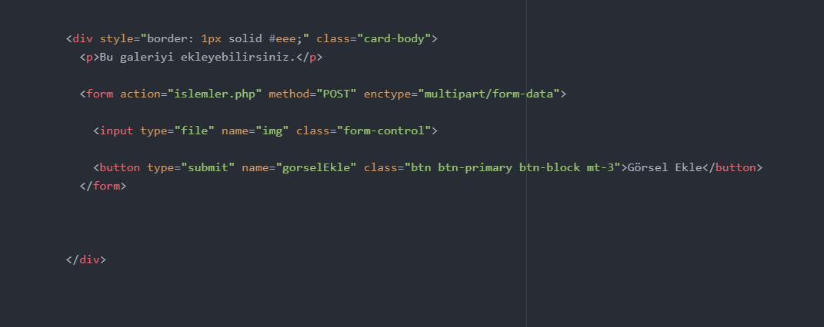
Yönetim Paneli Galeri Ekleme
Galeri görsellerinin dosya seç kullanarak eklenmesi sağlandı. Alt kısma görsellerin silinmesi için buton eklendi. Veri tabanına yazılan resim yollarının galeri kısmında gösterilmesi sağlandı.

Slide 25
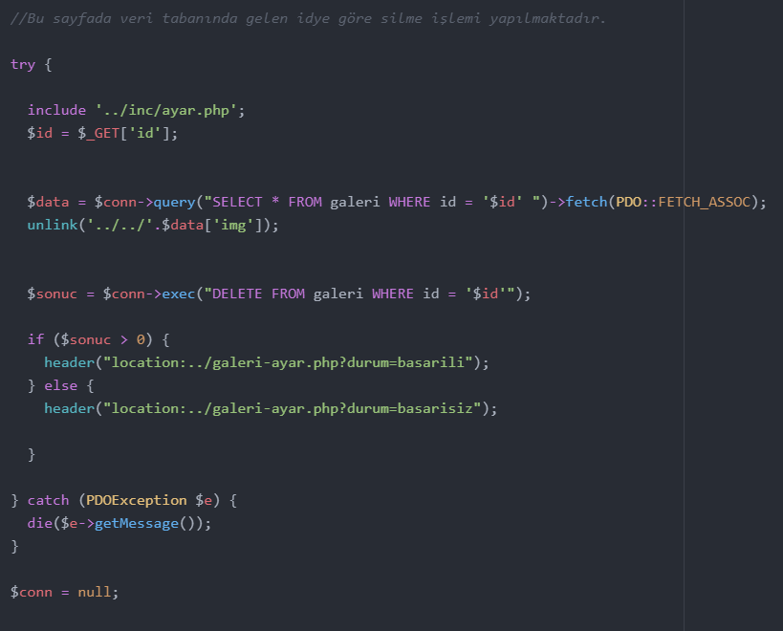
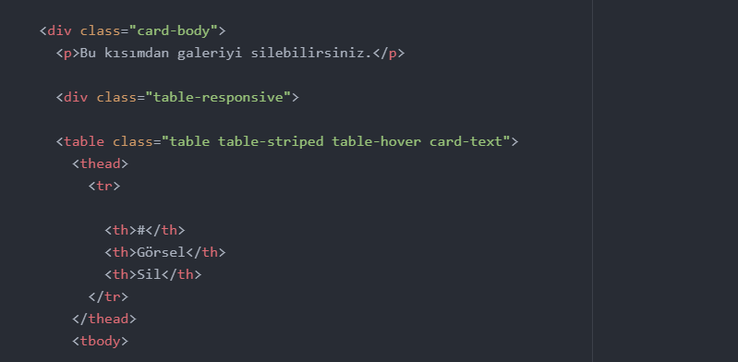
Yönetim Paneli Galeri Ekleme
Galeri görselinin silinmesi işlemi için buton eklendi. ajax klasörü altında yer alan galeri_sil.php dosyasında silinen galerinin veri tabanından da silinmesi sağlandı.

Slide 26
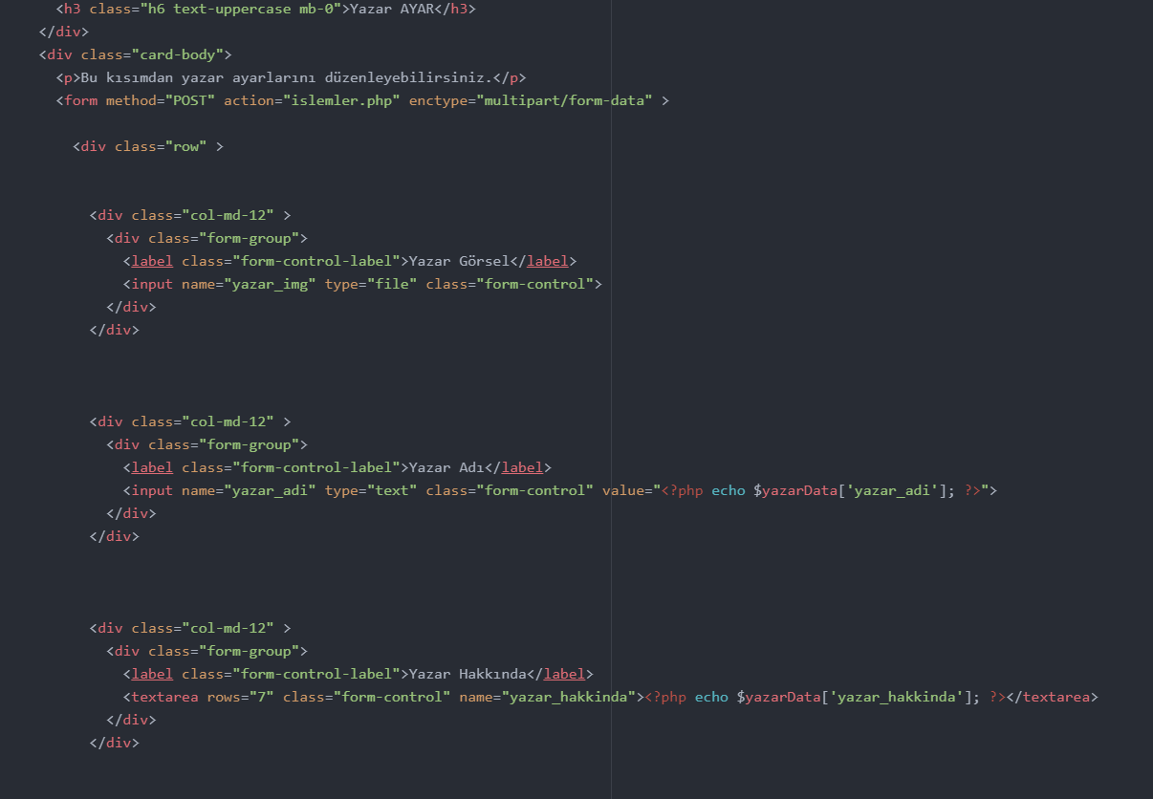
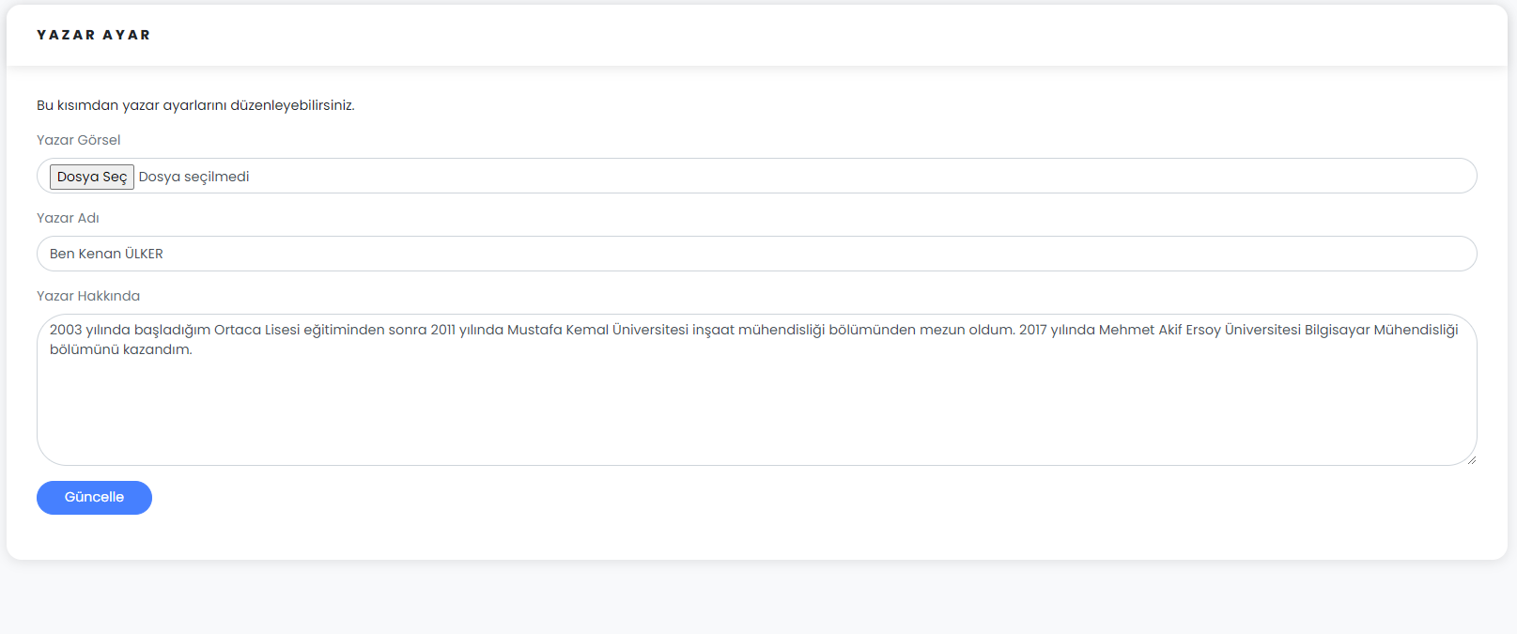
Yazar Ayar Sayfası
Blog yazarı ile ilgili bilgilerin düzenlendiği sayfadır. Görsel yazar adı ve hakkında bilgileri alınarak veri tabanı üzerine kaydı sağlanmaktadır.

Slide 27
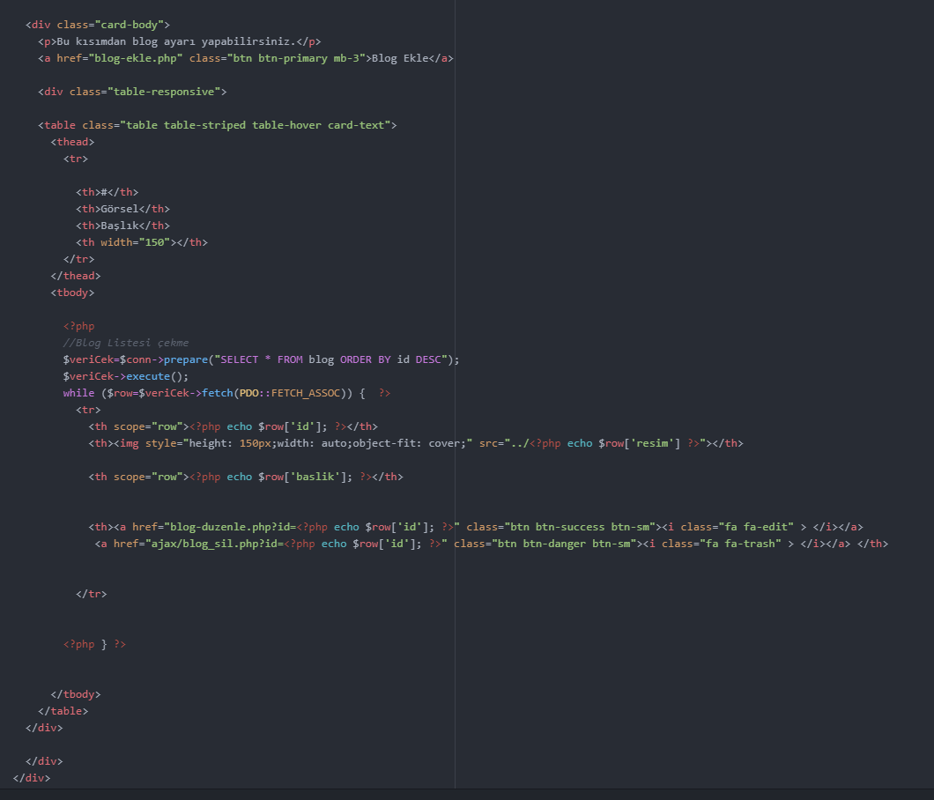
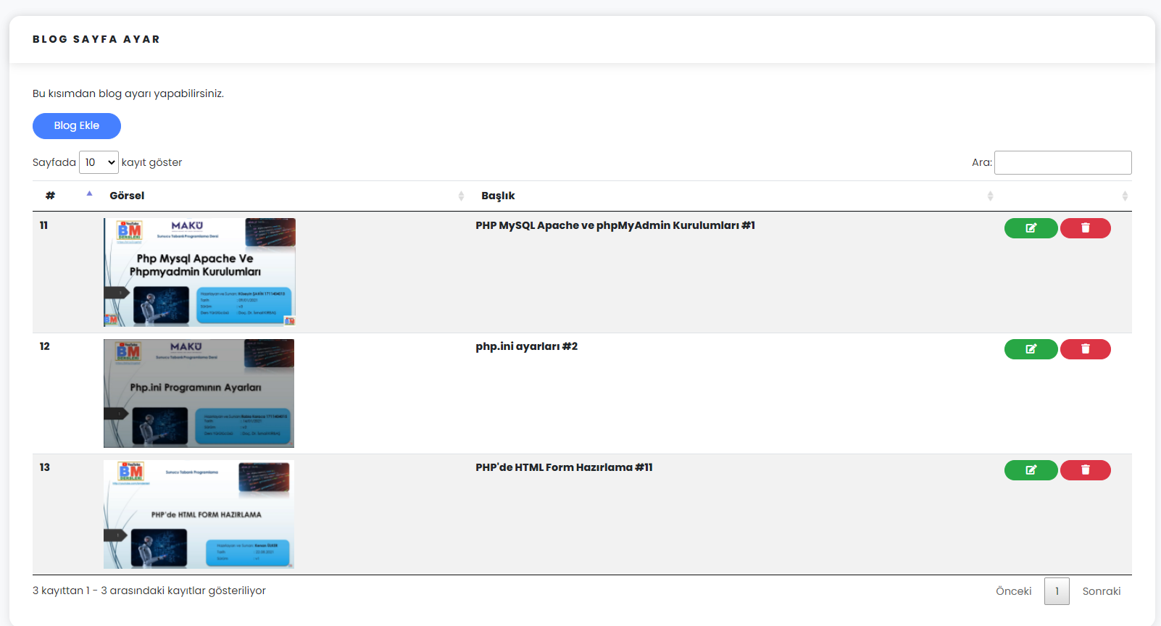
Blog Ayar Sayfası
Blog yazılarının göründüğü ana ekrandır. Bu ekranda blog yazılarının düzenleme, silme işlemi ve yeni blog ekleme butonu yer almaktadır.

Slide 28
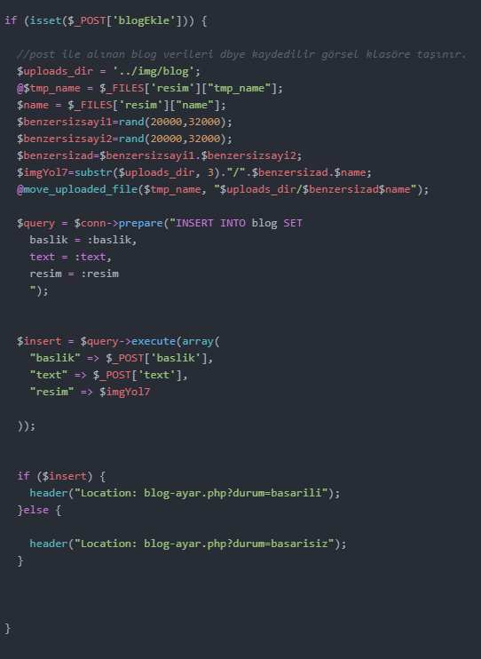
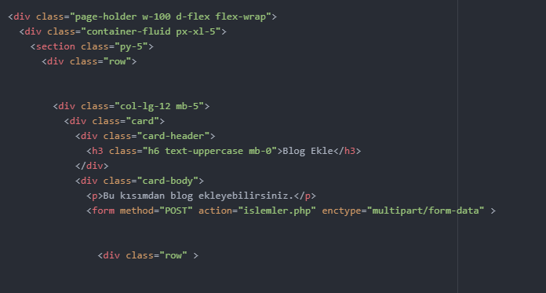
Blog Ekleme Sayfası
Blog yazıları eklenmektedir. Bu alanda işlemler menüsü altına veriler post metodu ile gönderilmektedir.

Slide 29
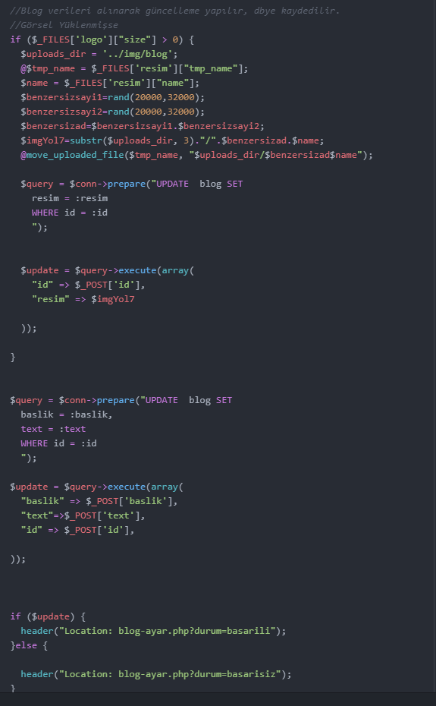
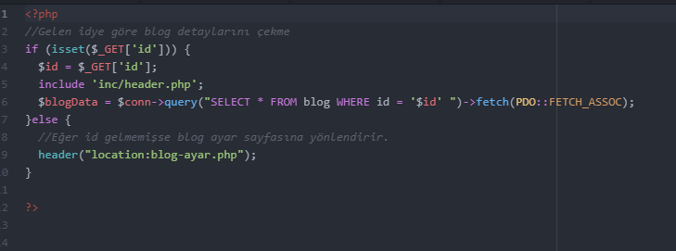
Blog Düzenleme Sayfası
Blog yazılarının göründüğü ana ekrandır. Bu ekranda blog yazılarının düzenleme, silme işlemi ve yeni blog ekleme butonu yer almaktadır.

Slide 30
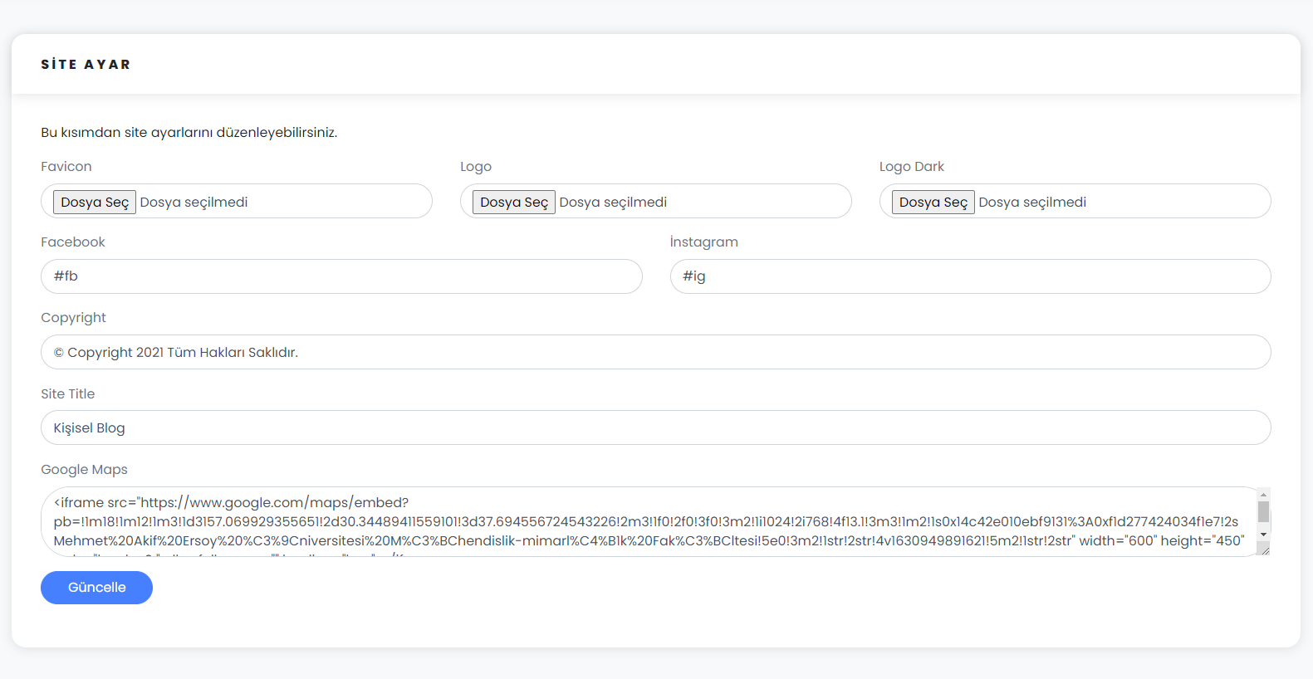
Site Ayar Sayfası
Bu sayfadan site ayarlarında düzeltme işlemleri yapılmaktadır. Favicon, Logo, koyu tema için dark logo seçimi, sosyal ağların girilmesi, copyright, site tittle ve Google Maps kısımları buradna düzeltilmektedir. Bu kısımlar db üzerine yazılarak işlemler yapılmaktadır.

Slide 31
İlginiz için teşekkürler…
Sunucu Tabanlı Programlama
http://youtube.com/bmdersleri
Hazırlayan ve Sunan : Kenan ÜLKER E-posta :
Tarih : 07.09.2021
Sürüm : v1

